Slide 1

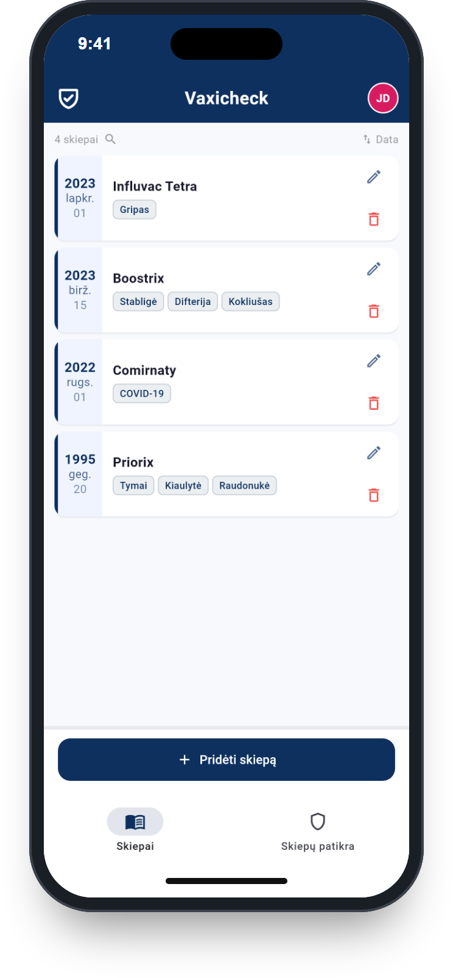







Vaxicheck
Nemokama programėlė „iPhone“ ir „Android“
Skiepų patikra iš nuotraukos
Nemokama programėlė greitai atpažįsta skiepų įrašus iš nuotraukos ir aiškiai juos pateikia.
Naujausios rekomendacijos
Eksportas į PDF
Palyginimas su naujausiomis rekomendacijomis, pvz., STIKO – iškart matote, kokių skiepų trūksta ar kuriems reikia revakcinacijos.
Visi skiepai PDF formatu, pvz., šeimos gydytojui ar kelionei.
Minimalūs duomenys
Visai šeimai
Galima naudotis nenurodžius vardo, be sekimo įrankių, atitinka BDAR, visus duomenis galima bet kada ištrinti.
Keli profiliai, pasirenkamas programėlės užraktas, tiesioginiai priminimai apie skiepus, 43 kalbos.
Atsisiųskite nemokamai
www.vaxicheck.com
Sukūrė MEDEPS Kelne – Kelno universiteto atžalinė įmonė.
Notes:
Skiepų patikra iš nuotraukos
Nemokama programėlė greitai atpažįsta skiepų įrašus iš nuotraukos ir aiškiai juos pateikia.
• Naujausios rekomendacijos: Palyginimas su naujausiomis rekomendacijomis, pvz., STIKO – iškart matote, kokių skiepų trūksta ar kuriems reikia revakcinacijos.
• Eksportas į PDF: Visi skiepai PDF formatu, pvz., šeimos gydytojui ar kelionei.
• Minimalūs duomenys: Galima naudotis nenurodžius vardo, be sekimo įrankių, atitinka BDAR, visus duomenis galima bet kada ištrinti.
• Visai šeimai: Keli profiliai, pasirenkamas programėlės užraktas, tiesioginiai priminimai apie skiepus, 43 kalbos.
Atsisiųskite nemokamai: www.vaxicheck.com
Sukūrė MEDEPS Kelne – Kelno universiteto atžalinė įmonė.

